Slide 1
AKTIVNO – KREATIVNO UČENJE
KATALOŠKI BROJ
410
MR TANJA SEKULIĆ
DR JELENA RADOSAVLJEV KIRĆANSKI
BRANISLAVA ZUBAC

Slide 2
AUTORI
BRANISLAVA ZUBAC
KATALOŠKI BROJ
410
KOMPETENCIJE
NASTAVNICI RAZREDNE I PREDMETNE NASTAVE I VASPITAČI, NA SVIM NIVOIMA OBRAZOVANJA
CILJNA GRUPA
TRAJANJE
8 AKREDITOVANIH ČASOVA
K2 KOMPETENCIJE ZA POUČAVANJE I UČENJE
DR JELENA RADOSAVLJEV KIRĆANSKI
MR TANJA SEKULIĆ

Slide 3
PRIORITETNA OBLAST
UNAPREĐIVANJE KOMPETENCIJA NASTAVNIKA U OBLASTI PLANIRANJA, REALIZACIJE I PRAĆENJA I VREDNOVANJA NASTAVE ORIJENTISANE KA ISHODIMA UČENJA (PODIZANJE NIVOA METODIČKIH ZNANJA RELEVANTNIH ZA CILJEVE I ISHODE PREDMETA/OBLASTI).

Slide 4
OPŠTI CILJEVI SEMINARA
OSPOSOBLJAVANJE NASTAVNIKA, PROFESORA RAZREDNE NASTAVE I STRUČNIH PREDMETA, VASPITAČA I SARADNIKA ZA PRIMENU NOVIH NASTAVNIH METODA, KOJE POČIVAJU NA PRINCIPIMA AKTIVNOG UČENJA I KREATIVNOG RADA.

Slide 5
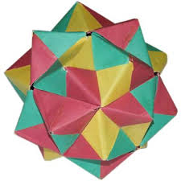
SPECIFIČNI CILJEVI SEMINARA
OSNOVE AKTIVNOG UČENJA
KREATIVNOST U NASTAVNOM PROCESU
PSIHOLOŠKI ASPEKTI UČENJA
KRITIČKI OSVRT NA INKLUZIJU
OBUKA POLAZNIKA SEMINARA ZA SAMOSTALNU PRIMENU AKTIVNOG UČENJA I KREATIVNIH ELEMENATA U NASTAVNOM PROCESU
OSMIŠLJAVANJE I IMPLEMENTACIJA POPULARNIH DRUŠTVENIH I RAČUNARSKIH IGARA, PLAKATA I ORIGAMI FIGURA U NASTAVNI PROCES
OBUKA NASTAVNIKA ZA IZVOĐENJE NASTAVNOG PROCESA PRIMENOM INOVACIJA U NASTAVI SA AKCENTOM NA INKLUZIJU UČENIKA SA POSEBNIM POTREBAMA PRIMENOM METODA AKTIVNOG UČENJA I KREATIVNOSTI

Slide 6
BLOKOVI SEMINARA
PSIHOLOŠKI ASPEKTI UČENJA
PRIMENA DRUŠTVENIH IGARA
PRIMENA RAČUNARSKIH IGARA
PRIMENA PLAKATA I ORIGAMIJA

Slide 7
PSIHOLOŠKI ASPEKTI UČENJA
UČENJE
RAZVOJNI NIVOI
KREATIVNOST
PAMĆENJE
INKLUZIJA

Slide 8
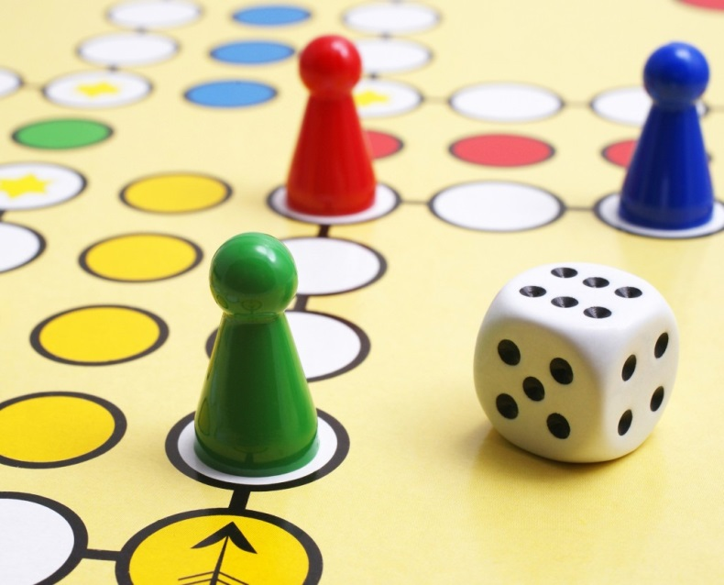
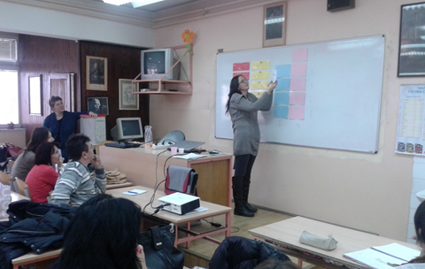
PRIMENA DRUŠTVENIH IGARA
OSMIŠLJAVANJE I IZRADA NASTAVNIH MATERIJALA BAZIRANIH NA POZNATIM DRUŠTVENIM IGRAMA I NJIHOVO PRILAGOĐAVANJE POTREBAMA NASTAVE

Slide 9
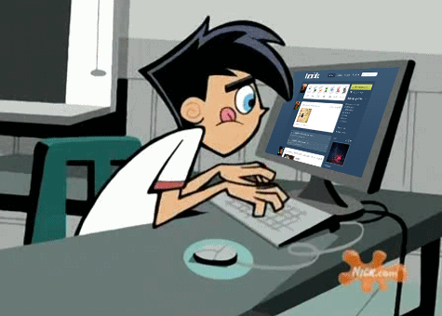
PRIMENA RAČUNARSKIH IGARA
OBUKA NASTAVNIKA ZA KREIRANJE RAČUNARSKIH NASTAVNIH ALATA I NJIHOVU IMPLEMENTACIJU U NASTAVI. UPOZNAVANJE NASTAVNIKA SA VEĆ GOTOVIM RAČUNARSKIM MATERIJALIMA I NJIHOVOM MODIFIKACIJOM U ZAVISNOSTI OD POTREBA REALIZACIJE NASTAVE.

Slide 10
PRIMENA PLAKATA I ORIGAMIJA
OBUKA NASTAVNIKA ZA IZRADU OSNOVNIH ORIGAMI ELEMENATA I ZA NAČINE NJIHOVE PRIMENE U NASTAVNOM PROCESU

Slide 11
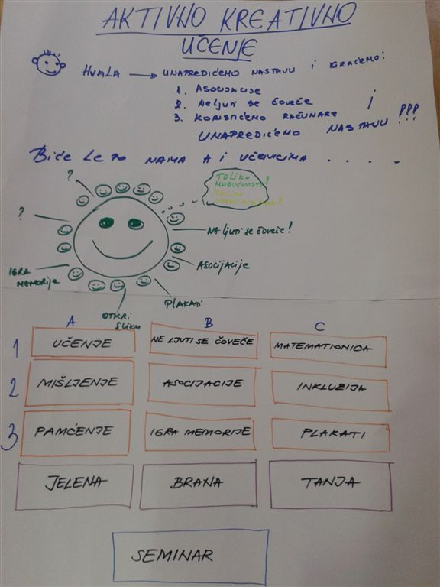
PRIMENA PLAKATA I ORIGAMIJA
SA PRETHODNIH SEMINARA, NAPRAVILI NASTAVNICI...

Slide 12
UTISCI SA RANIJIH SEMINARA
AKREDITOVAN ZA ŠKOLSKU 2011/2012. I ZA ŠKOLSKE 2012/2014. I 2016/2018.
ODRŽANO JE 30 SEMINARA KOJE JE POHAĐALO VIŠE OD 800 UČESNIKA
SEMINAR JE U SVIM PRETHODNIM AKREDITACIJAMA OCENJIVAN VISOKOM PROSEČNOM OCENOM IZNAD 3,80
OSTVARENA JE ODLIČNA POVRATNA SARADNJA SA NASTAVNICIMA KOJI SU PROŠLI OBUKE NA SEMINARU I SAZNANJA I VEŠTINE STEČENE NA SEMINARU PRIMENILI U PRAKSI
POTVRĐENI SU I POZITIVNI EFEKTI SEMINARA I NA UČENIKE, KOJI SU RADO PRIHVATALI AKTIVNE METODE UČENJA I PRISUSTVO KREATIVNOSTI U NASTAVI I SAMI SE UKLJUČIVALI U OSMIŠLJAVANJE, IZRADU I PREZENTACIJU NOVIH NASTAVNIH MATERIJALA.

Slide 13
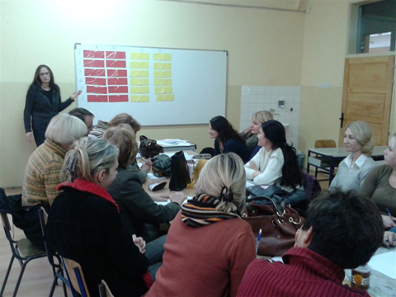

Slide 14
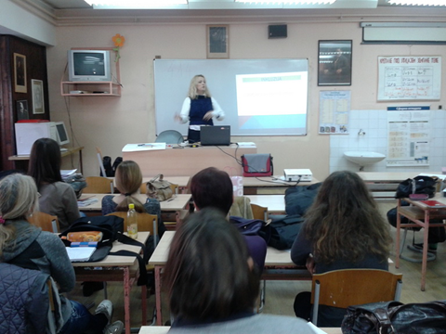

Slide 15
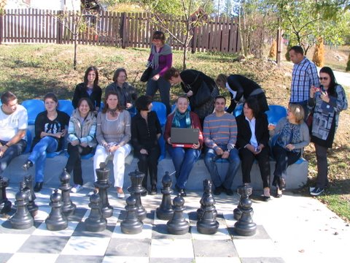

Slide 16
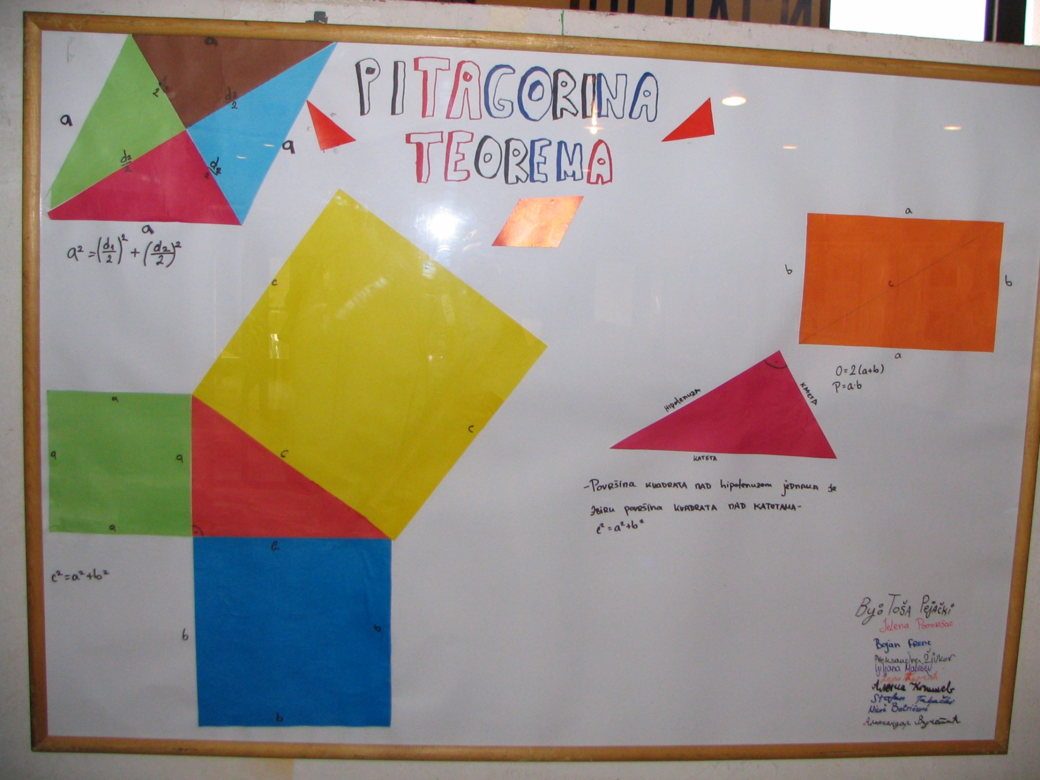

Slide 17
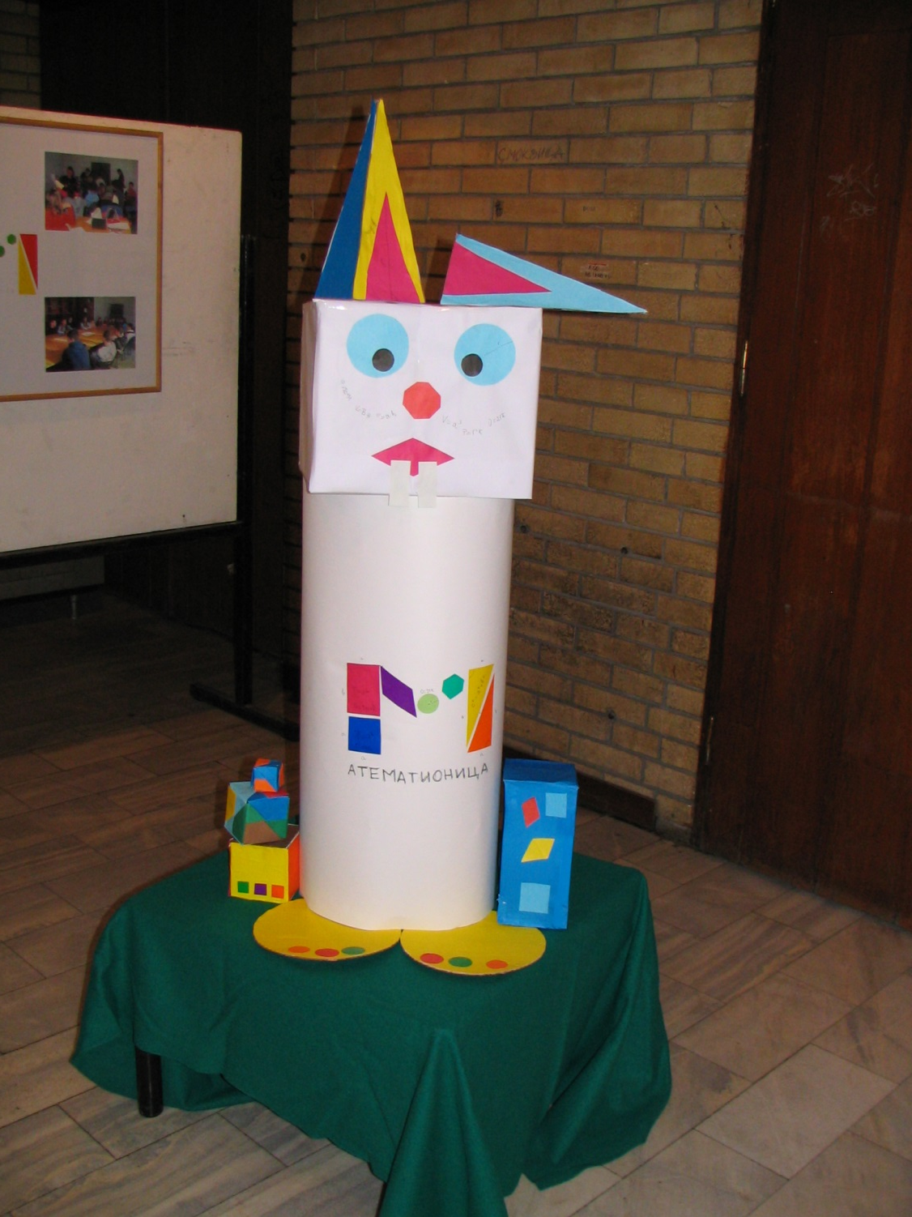

Slide 18
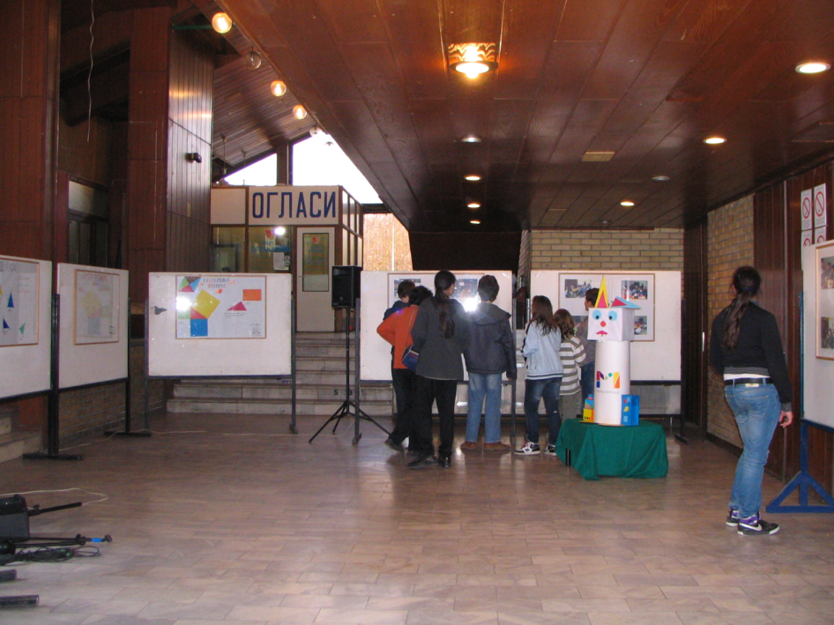

Slide 19
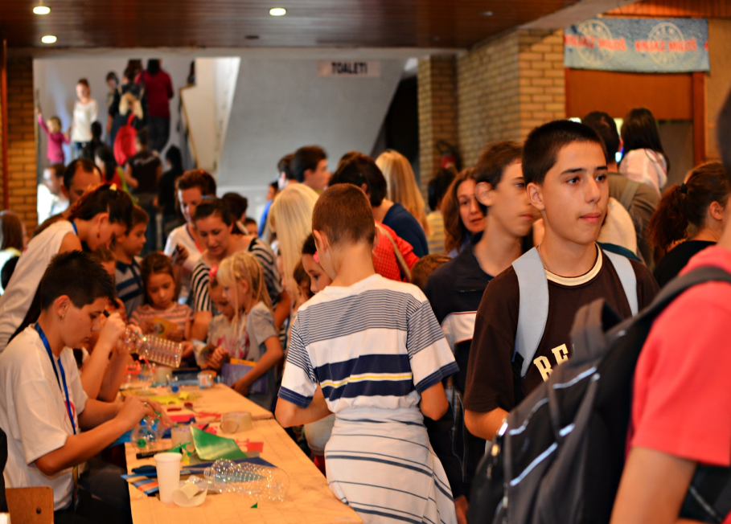

Slide 20
AKTIVNO – KREATIVNO UČENJE
KATALOŠKI BROJ
410

